Slide 1
МКДОУ «Колчеданский детский сад №1»
Воспитатель: Липина Ольга Анатольевна
Проект «Зима»
Младшая группа

Slide 2
Актуальность данного проекта в том, что он позволяет в условиях воспитательно-образовательного процесса в ДОУ расширить, обогатить, систематизировать и творчески применить знания детей о сезонных изменениях в зимнее время года. Познакомить с разными состояниями воды, с опытами с водой и снегом с целью развития интереса к познавательно – исследовательской деятельности. Ребенок активнее накапливает опыт и усваивает знания в результате непосредственного общения с природой в ходе наблюдений, игр и экспериментирований. Именно поэтому у ребенка можно заложить основы понимания и взаимосвязи объектов и явлений живой и неживой природы.

Slide 3
Вид проекта:
познавательно-исследовательский, групповой.
Продолжительность: краткосрочный (с 10. 01. по 27. 01).
Участники:
дети второй младшей «Б» группы «Непоседы», воспитатель, родители.

Slide 4
Цель проекта.
Формировать представление о зиме.
Создать условия для развития познавательных, исследовательских и творческих способностей детей в процессе разработки детско-взрослого проекта.

Slide 5
Задачи:
Конкретизировать и углубить представления детей о зиме (состояние погоды, холодно, идет снег, люди надевают зимнюю одежду, особенности жизни диких животных и птиц в зимний период).
Учить замечать красоту зимней природы: деревья в снежном уборе, пушистый снег, прозрачные льдинки и т. д. и предлагать детям передавать это в рисунках.
Способствовать воспитанию бережного отношения к природе, желанию заботиться о птицах и животных (делать кормушки, кормить птиц и зверей)
Знакомить с зимними видами спорта. Укреплять здоровье детей, приобщать к здоровому образу жизни.
Воспитывать бережное отношение к своему здоровью, здоровью других детей (рассказать, как опасно есть снег, и сосать сосульки)
Побуждать детей участвовать в катании с горки на санках, лепке поделок из снега, украшении снежных построек.
Формировать исследовательский и познавательный интерес входе экспериментирования с водой и льдом.
Развивать интерес родителей к жизни детского сада и расширять формы работы с семьей. Добиться активного участия большего количества детей, а также заинтересовать родителей в совместных зимних играх, опытах и забавах (лепке поделок из снега, украшении снежных построек)

Slide 6
I этап – информационно – технологический.
.
Изучение методической литературы.
Постановка цели, задач.
Выбор форм работы с родителями.
Выбор основных мероприятий.
Определение объема и содержания работы для внедрения проекта.
Составление перспективного плана работы с детьми и сотрудничества с родителями.
Определение и формулировка ожидаемых результатов.

Slide 7
Диагностика у детей знаний о зиме
В начале проекта было продиагностировано 18 детей
Знания зимних видах спорта | Знания о безопасном поведении зимой | исследовательский и познавательный интерес в ходе экспериментирования с водой и льдом. | бережное отношение к природе | умение замечать красоту зимней природы | представления о сезонных изменениях в природе (изменения в погоде, растения зимой, поведение зверей и птиц).
9% | 21% | 32% | 23% | 29% | 12%

Slide 8
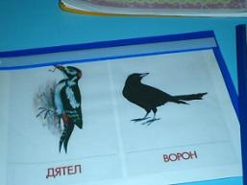
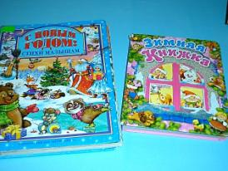
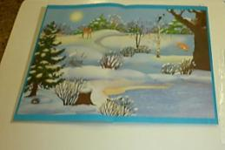
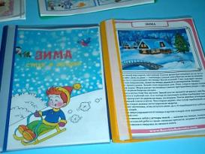
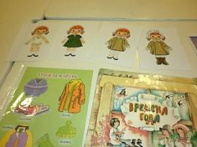
II этап –подготовительный.
Изучение методической литературы, подбор наглядного материала и картинок

Slide 9
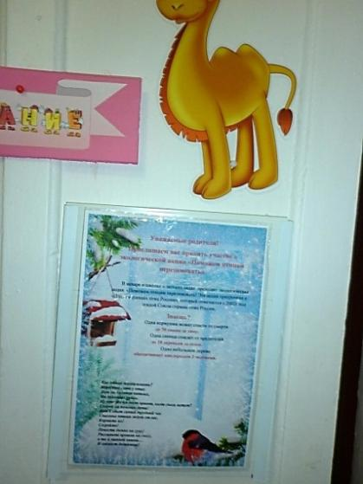
Выпуск экологической листовки «Помоги пернатым».

Slide 10
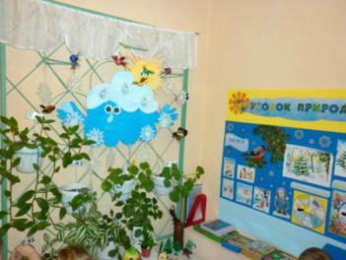
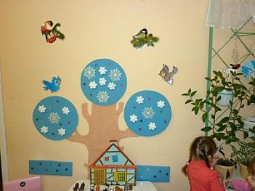
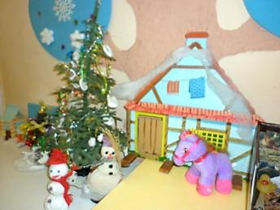
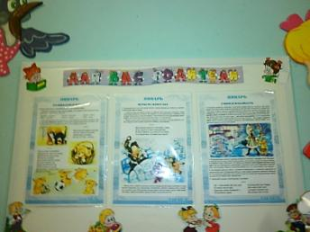
Создание развивающей среды.

Slide 11
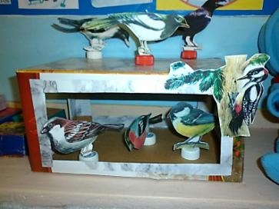
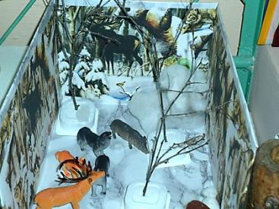
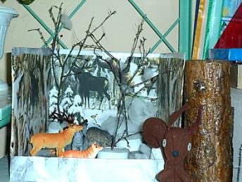
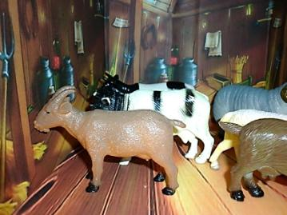
Создание развивающей среды.

Slide 12
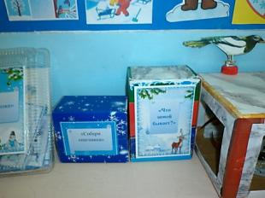
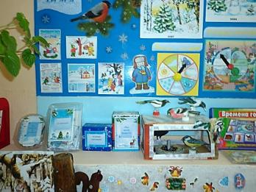
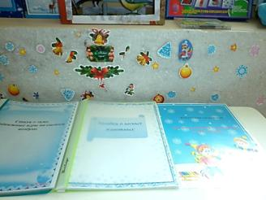
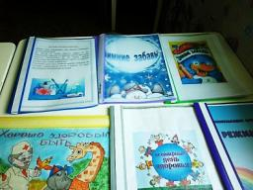
Изготовление дидактических игр, оформление альбомов.

Slide 13
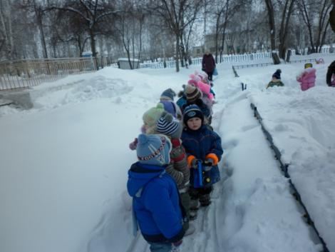
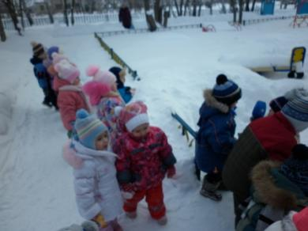
III этап – практический.
Экскурсии по территории детского сада, с целью проведения наблюдений за зимними природными явлениями (снег, сугробы, иней на деревьях, птицы).

Slide 14
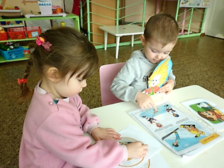
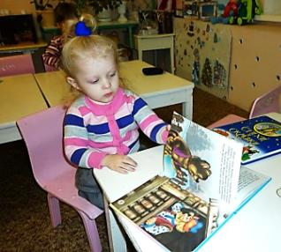
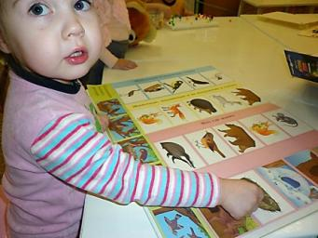
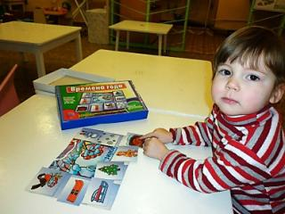
Работа с иллюстрациями по теме «Зима»

Slide 15
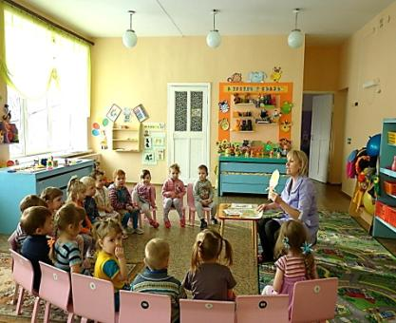
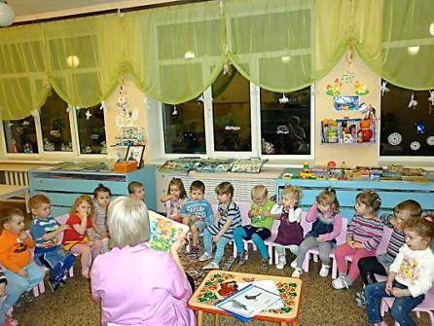
Чтение художественной литературы, беседы по теме «Зима», заучивание стихотворений.

Slide 16
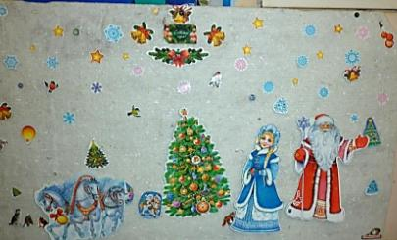
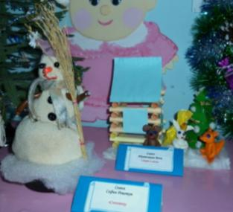
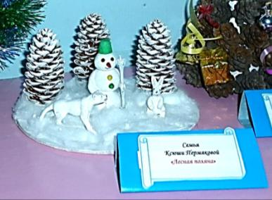
Выставка поделок родителей
“Волшебница Зимушка – Зима”.

Slide 17
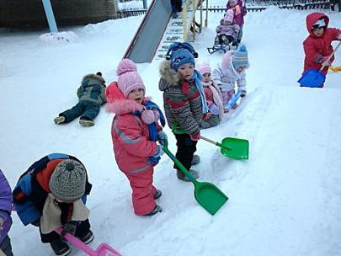
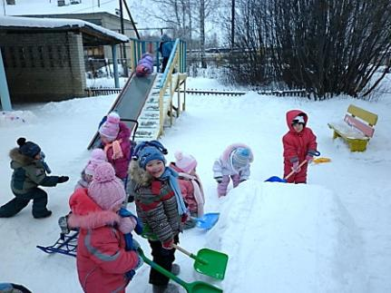
Лепка поделок из снега, украшение снежных построек.

Slide 18
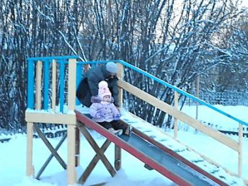
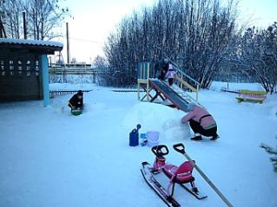
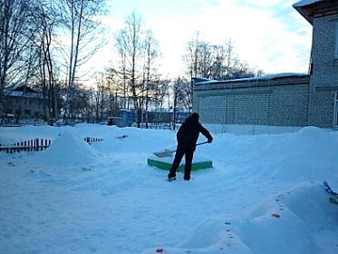
Совместные мероприятия с родителями
и детьми: уборка снега на участке,
строительство снежных построек.

Slide 19
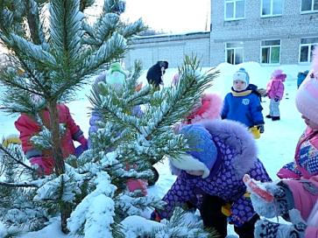
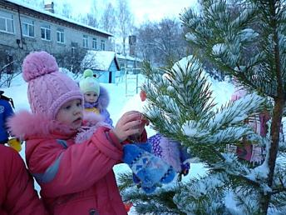
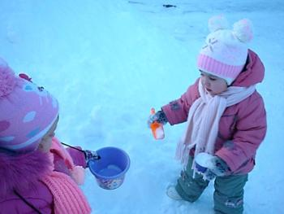
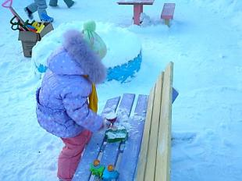
«Лаборатория Незнайки» - экспериментирование со снегом и льдом.

Slide 20
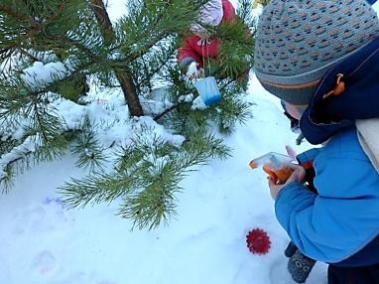
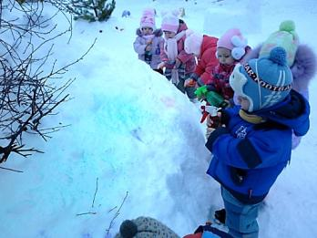
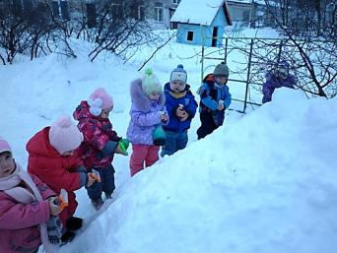
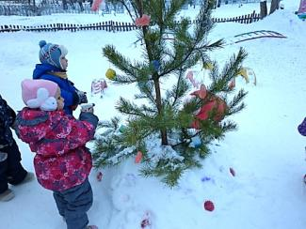
«Лаборатория Незнайки» - экспериментирование со снегом и льдом.

Slide 21
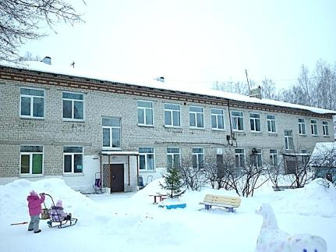
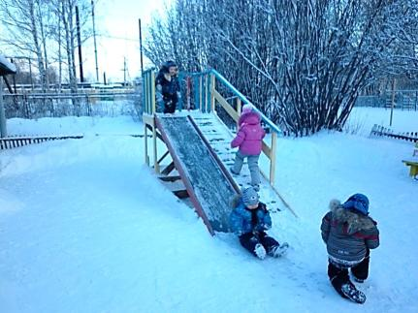
Прогулки на свежем воздухе: катание на санках, с горки.

Slide 22
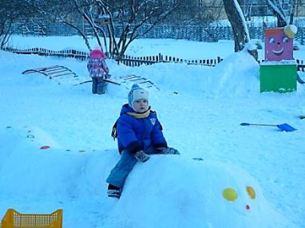
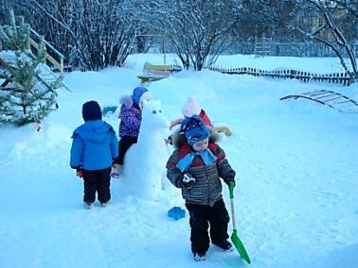
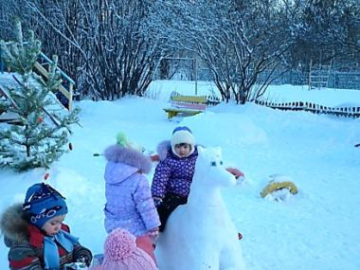
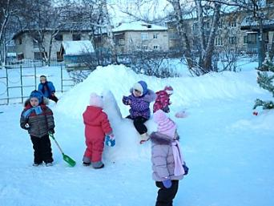
Обыгрывание снежных построек.

Slide 23
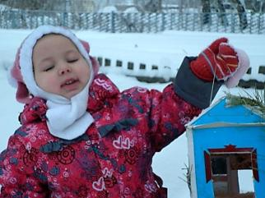
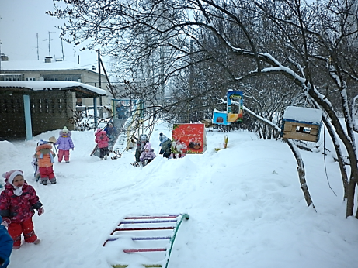
Вывешиваем кормушки, сделанные родителями.

Slide 24
Прикрываем снегом кусты и деревья, кормим птичек.

Slide 25
Художественно – творческая деятельность на зимнюю тематику (рисование, лепка)

Slide 26
Художественно – творческая деятельность на зимнюю тематику (рисование, лепка)

Slide 27
Развлечение в зале: «В гости к зиме». Инсценировка сказки «Следы зверей»

Slide 28
IV этап - заключительный
Развлечение на улице «Зимушка – Зима»

Slide 29
Диагностика у детей знаний о зиме
Знания зимних видах спорта | Знания о безопасном поведении зимой | исследовательский и познавательный интерес в ходе экспериментирования с водой и льдом. | бережное отношение к природе | умение замечать красоту зимней природы | представления о сезонных изменениях в природе (изменения в погоде, растения зимой, поведение зверей и птиц).
9% - 45% | 21% - 53% | 32% - 76% | 23% - 44% | 29% - 56% | 12%- 59%

Slide 30
Результаты реализации проекта:
Углубленные знания детей о сезонных изменениях в природе в зимнее время года о здоровом образе жизни.
Развитие исследовательской деятельности дошкольников в ходе совместной практической деятельности детей с педагогом
Расширение картотеки игр зимней направленности (дидактические, подвижные, пальчиковые, и употребление их детьми в свободной деятельности).
Приобщение родителей в творческую работу с детьми, укрепление заинтересованности в сотрудничестве с детским садом.

Slide 31
Вывод
Данный проект позволил в условиях образовательного процесса расширить, систематизировать и творчески применить представления дошкольников о сезонных изменениях в природе, жизни птиц, лесных животных в зимнее время, исследовать разные состояния воды и снега.
У детей сформировались положительные отношения к изучаемому материалу, желание активно познавать.
Наличие конкретных знаний и представлений.
Наличие определённых умений и навыков преимущественно в художественно – эстетической деятельности.
Наличие исследовательских умений в ходе экспериментирования.
Развитие коммуникативных навыков: памяти, слухового внимания.
Представлений о безопасном поведении во время прогулок.
Таким образом, проект выявил положительные результаты в работе с детьми. Полностью справился со своей задачей и может быть рекомендован для использования в других группах детского сада

Slide 32
Спасибо
за внимание!

